Slide 1


Slide 2
B
Đặt tính rồi tính
12 x 4 26 x 3

Slide 4
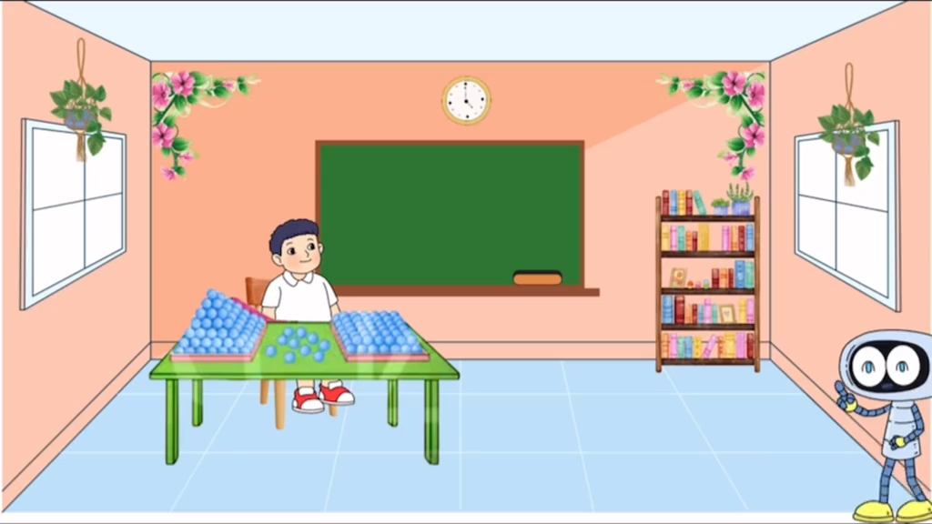

Slide 5

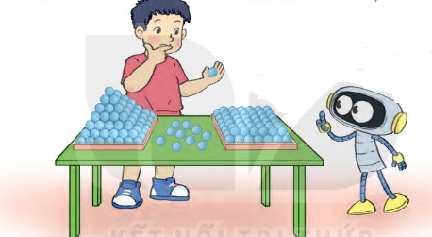
Mỗi tháp hình được xếp từ 140 khối cầu
Để xếp 2 tháp hình như vậy thì cần bao nhiêu khối cầu?

Slide 7
Bài 3
Bài giải
Số ngày tuổi của mèo hôm nay là:
118 x 3 = 354 (ngày tuổi)
Đáp số: 354 ngày tuổi

Slide 10




